Slide 1
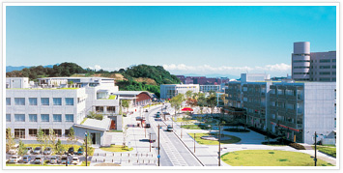
北九州学術研究都市
カーロボＡＩ連携大学院
～自動車・ロボット・ＡＩの高度専門人材育成～
履 修 ガ イ ダ ン ス
２０２５年４月
早 稲 田 大 学 大 学 院 情報生産システム研究科
「カーロボAI連携大学院」で検索
http://jgs.kyutech.ac.jp/

Slide 2
連携大学院の概要
北部九州では自動車産業が基幹産業
・生産台数が年間約１５０万
・国内半導体生産高の３割を占める
世界では・・・
・自動車産業と半導体産業の融合化が進展
・エレクトロニクス分野、機械工学などについての幅広い知識、技術が必要
⇓
北九州学術研究都市連携大学院では
九州工業大学（以下、九工大）、北九州市立大学（以下、北九大）、早稲田大学の各大学が各々の強みを結集し、教育プログラムを開発。次世代を担うリーダーとしての実践力を有する高度専門人材を育成する。

Slide 3
連携大学院の目的
自動車・ロボット・AIの高度専門人材育成
・履修生は連携大学院内で用意した科目を大学間単位互換制度を利用して
受講する．
・主要講義では、関連企業の第一線の研究者を講師として迎える。
・座学だけでなく演習・実習を重視し、自動車やロボットの高度化・知能化
およびAIに関する教育を行う。
自動車とロボットは総合技術で共通する部分が多いため自動車・ロボット
関連業界への就職はもちろんロボット関係の研究にも役立つ。さらに様々な
分野でAI人材が非常に不足しており、電子・情報系学生はAIの基礎を身に
つけて社会に貢献できる。

Slide 4
人材育成のポイント（T字型人材の育成）
専門分野の広がり
例 ⇒
機械
制御
情報
電子
博士前期課程
特定の専門分野の深堀り
博士後期課程
各学生にとって，自分の専門分野の深堀りは所属研究室での研究活動で，
隣接する専門分野を広く知り見識を深めるために本連携大学院を利用．
修士学生は小さなT字を，博士学生は大きなT字を得るように努力する．

Slide 5

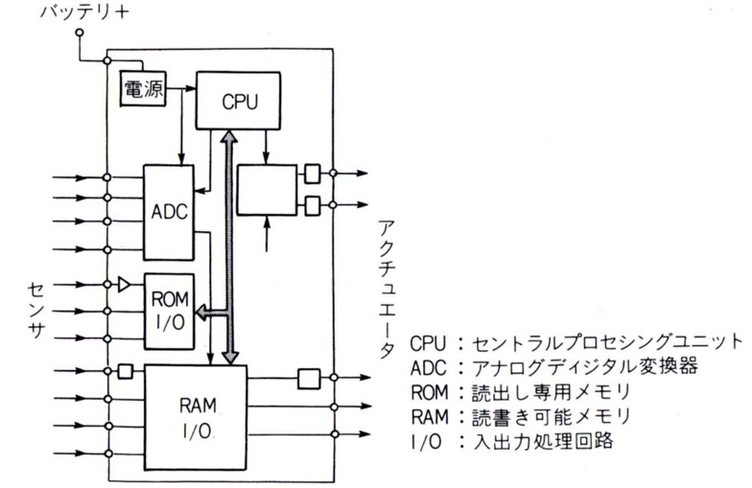

自動車用電子制御
ECU（電子制御ユニット）：
最新の高級車では、1台に100以上使用
小型の飛行機制御と同レベル
燃費の向上
安全のための制御
快適なクルージング ・・・
5

Slide 6
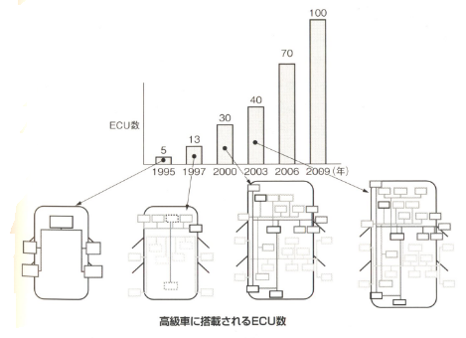
車に搭載されるECU数
排ガス規制
燃費向上
エアバックによる安全性向上
700万行
70年代、エンジンECU、4,000行
6

Slide 7
連携大学院の構成
開設時期 | カーエレ：平成21年4月（10期生まで輩出） カーロボ：平成25年4月（8期生まで輩出） AIサブコース：平成29年4月
専門分野 | 機械・制御・電子・情報系 （座学・実習で自動車・ロボット・知能化技術を学ぶ）
参加大学 | 学研都市内3大学院＋九工大・戸畑（工学府）・飯塚（情報工学府）
実施形態 | 「自動車工学」「知能・ロボット工学概論」「ＡＩセミナー」 「車載用知的情報処理」等（3大学院単位互換） 夏休み期間中の総合実習
教育対象学生 | 修士学生（50名～）,博士学生（～5名） 高専・学部インターンシップ生（20名）
就職支援 | オフサイトミーティング（企業関係者とのクローズドなミーティング）
その他の利点 | 研究インターンシップを優先的に実施 （関連企業への長期のインターンシップ）
平成31年（2019）4月
カーロボＡＩ連携大学院
Notes:
就職に関しては、カーエレは自動車業界、カーロボはロボット業界ということは『ない』。
自動車もロボットも総合技術なので、両コース共にパイの大きな自動車業界を目指して良いし、もちろん、ロボットや他の業界でもよい。
ただし、履修生選抜では、自動車・ロボット業界への就職希望があることに期待する。
原則、どちらかのコースのみを履修する。（例外的に両コースを取ることも認める？）

Slide 8
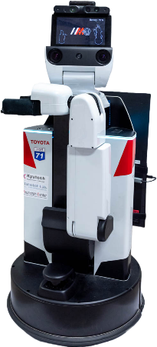
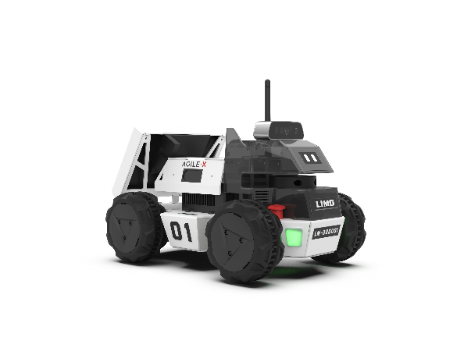
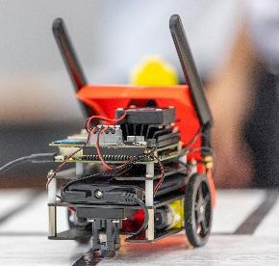
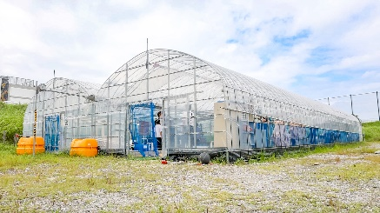
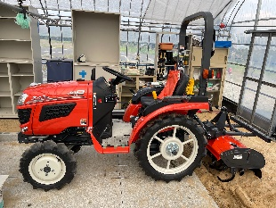
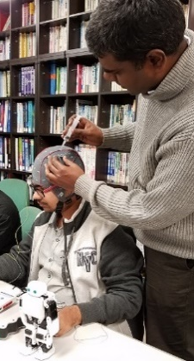
教育プログラム
【 】内は修了要件
選択必修科目（前期）【少なくとも1科目選択】
  自動車工学＊）（早稲田大，前期・月3限）
  知能・ロボット工学概論＊）（九工大，前期・金3限）
  AIセミナー（九工大，前期Q2・火4/5限）
総合実習講座 【選択科目】
  AIミニロボット製作（北九大）
  自律移動ロボット制御（早稲田大）
  ＠ホームサービスロボット製作（九工大）
  半導体基礎講座・デバイス試作実習（FAIS）
  農業用ハウス環境制御（九工大）
  農業用トラクター自動運転（九工大）
  BMI/ミニロボット設計（九工大，英語，2～3月不定期）
単位互換科目（前期・後期）【4単位取得，
ただし，総合実習科目非選択の場合は6単位必要】
  推奨選択科目「車載用知的情報処理」（九工大，4Q・木4/5限）
＊）戸畑・飯塚にTV配信
【前半】
8/18～8/29
【後半】9/1～9/12
Notes:
総合実習は、（少なくともH25年度は）各校で単位化してないので、カーロボコース専用の特別講座の位置づけ。
金曜3限に開講の選択必修科目「ロボット工学概論」では、2コマだけMATLABを用いた演習があります。このときは、TV配信ができないので戸畑・飯塚から若松キャンパスに来てもらう必要があります。前後の講義の関係で出席ができない場合は要相談とします。

Slide 9
『自動車工学』 （@早稲田大）
選択必修科目
４／１４ （月）～
3限目開講
1. 自動車産業の現状と将来（日産）
2. 自動車の企画・計画と開発プロセス（日産）
3. ガソリンエンジン（国士舘大）
4. 駆動系装置（日産）
5. 振動、騒音、乗り心地（日産）
6. 車体構造（日産）
7. 車両運動性能と懸架・操舵装置（日産）
8. 車両制動性能（日産）
9. ITS概論（マツダ）
10. 安全性能（マツダ）
11. 自動車の環境技術（日産）
12. カーエレクトロニクス（日産）
13. 自動車の生産技術Ⅰ ～車両生産技術～（日産）
14. 自動車の生産技術Ⅱ ～自動車エンジンの製造～（日産）
13:00～@S104（講義室4）

Slide 10
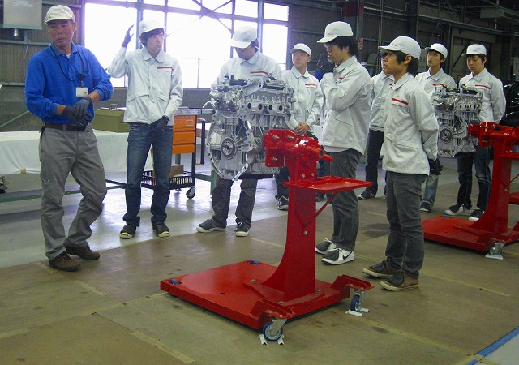
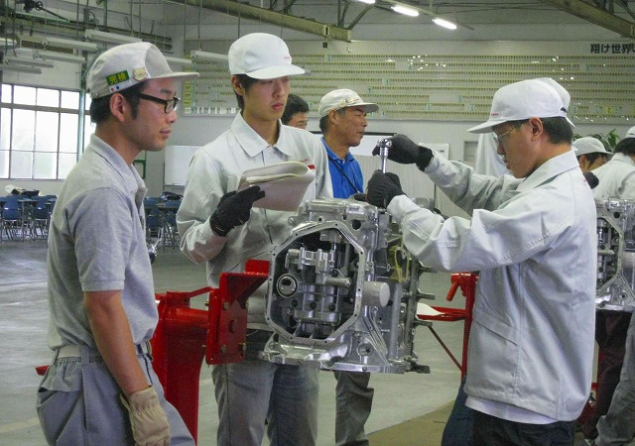
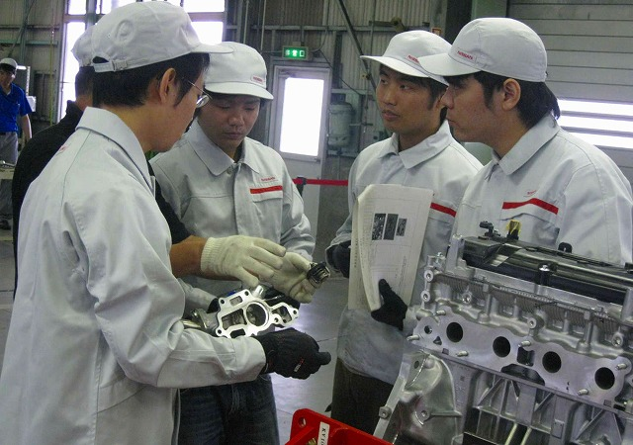
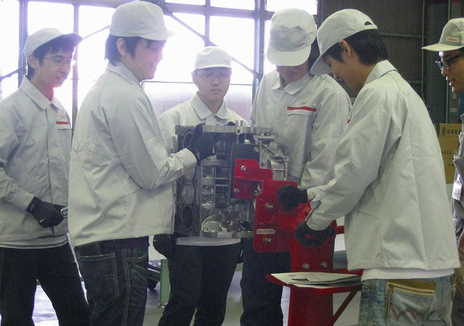
選択必修科目
『自動車工学』
自動車の基本技術を座学で習得（講師：日産、マツダ、他）
エンジン分解・組立て実習（日産自動車九州（株））

Slide 11
『知能・ロボット工学概論』 ＠九工大
選択必修科目
４／11 （金）～
３限目開講
ロボティクスにおける画像処理・機械学習（九工大）
ｻｰﾋﾞｽﾛﾎﾞｯﾄのための人工知能とその実装法（九工大）
知能創発型・人間共生型ロボット（九工大）
人間の感性に基づく商品づくり（TOTO）
パートナーロボット開発（トヨタ自動車）
生物規範・ソフトロボティクス（九工大）
ヒューマンロボットインタラクションとその実応用（ATR）
工場自動化の現状（大分キヤノン）
ディジタルツインで紐解く「データ解析、シュミレーションの向こう側」（日本IBM）
最適化数学と機械学習入門（九工大）
サービス用ロボット概論（安川電機）
生体の視覚系に学んだロボットビジョン技術（九工大）
自動運転/ADASを支えるカメラセンシング・校正技術（日立）
医療・リハビリ用ロボット（順天堂大）
AIとロボティクスで食の未来をつかむ（アールティ）

Slide 12
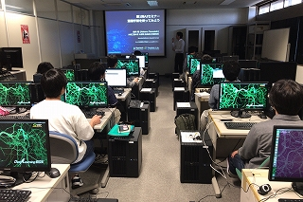
『AIセミナー』 @九工大
選択必修科目
４／1５（火）～
前期1Q-2Q・火4/5限
Deep Learning フレームワークを用いた実装中心のセミナー
クラウドGPUおよび専用GPUマシン（DeepLearning Box）20台を用いて，
フレームワークの使用法を学び，演習はTAのサポートの下で自主学習
場所： ZOOMでの遠隔講義・演習（他キャンパスからも受講可能）
学生の自由な発想による最終課題設定とグループワーク
セミナーでの学習内容を夏休み総合実習に
役立てることを想定
  例１：自動データセット生成と転移学習に
  よるロボットの物体認識システム構築
  例２：大規模言語モデルを活用した
  自然言語によるロボットへの命令生成
カーロボAI履修生以外の一般学生も受入
大規模サーバ（NVIDIA A100×4基搭載）や
Deep Learning Box を希望者に貸与

Slide 13
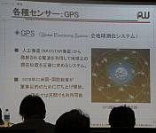
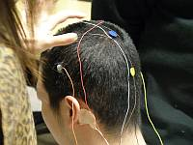
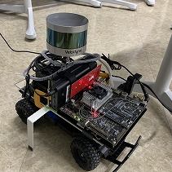
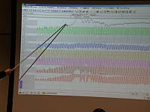
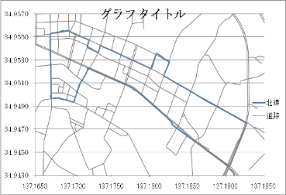
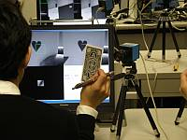
ナビゲーション技術演習
後期推奨選択科目
『車載用知的情報処理』
後期4Q・木4/5限
講義の一部
ITSの普及発展（ホンダ）
自動車産業と環境課題（マツダ）
自動運転と倫理と法（ITS Japan）
次世代センシング技術（アイシン） 先端センサーおよび自動運転技術
車載用画像認識技術とメディアプロセッサ
2024年度の講義内容
演習の一部
ＧＰＳ、車速、ジャイロ情報の計測、緯度経度の推定演習．カーナビの原理を理解
講師：アイシングループ
画像認識技術演習
車載用カメラによる画像認識の
プログラミング技術を習得．
並列処理プログラミング（SIMD
命令、GPUでの高速化）．実画像
を用いた白線検知などの処理実験
講師：東芝グループ
LiDARを用いたSLAM演習
講師：九工大
脳波計測演習
ドライブシミュレータ使用時の脳波計測（実習）

Slide 14
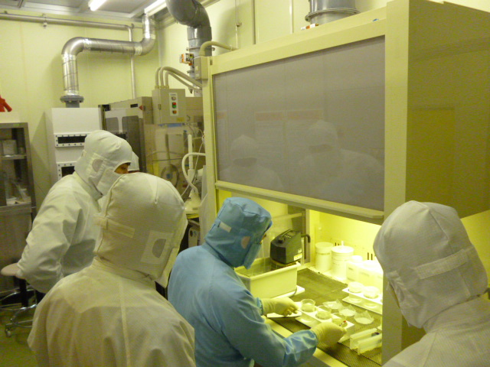
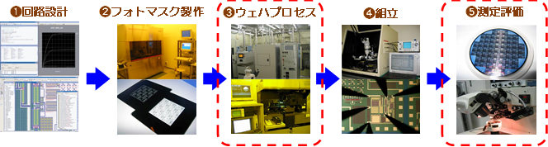
半導体基礎講座・デバイス試作実習
自動車・ロボット・AIの各分野に必要な半導体分野の基礎技術を，
講座と半導体試作施設を利用した実習により学ぶ
■ デバイス試作実習(1単位)
【1班】講義8/18(月) 実習8/19(火)ｰ8/25(月)・6日間 （学研都市内半導体試作）
【2班】講義8/18(月) 実習8/25(月)~8/29(金)・6日間
 デバイス試作ライトコース(単位なし) 9月5日(金)9:30-16:30(飯塚:送迎バスあり) 定員12名
【半導体基礎講座】
半導体の種類や活用などの全体像（半導体ってどんなもの？）について基礎知識を学ぶ講座
【半導体デバイス試作実習】
実際に半導体デバイス（ダイオード）をクリーンルームで試作する実習．
半導体のものづくり工程を体験することで，
半導体の基礎を理解する．
【クリーンルームでの実習風景】

Slide 15
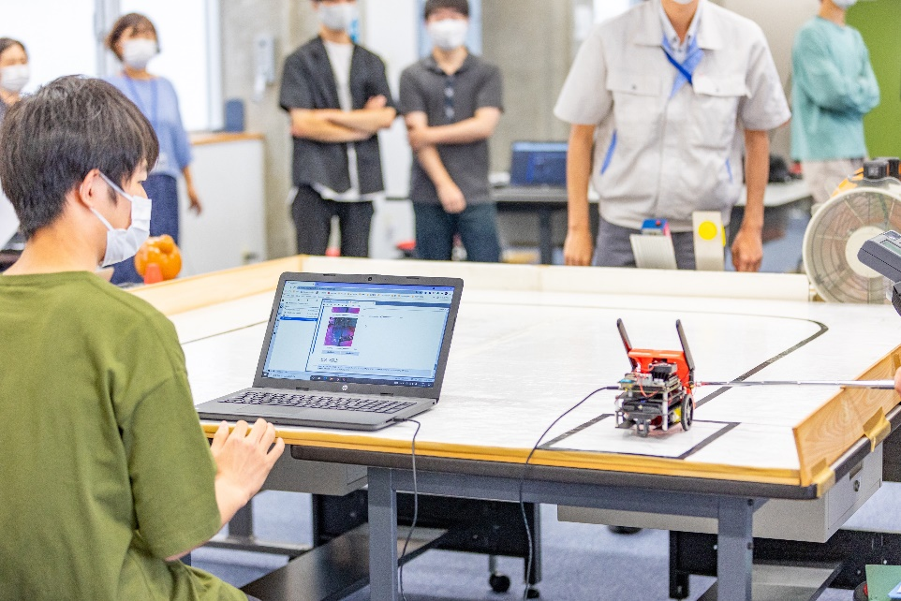
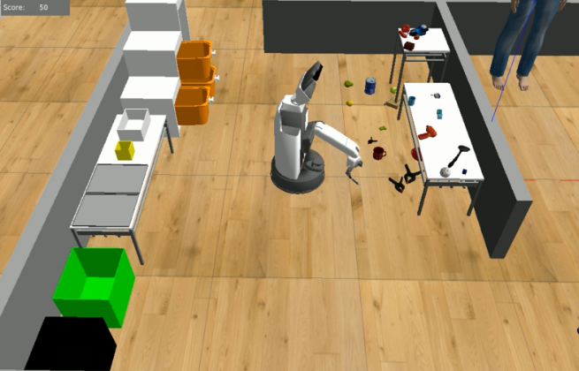
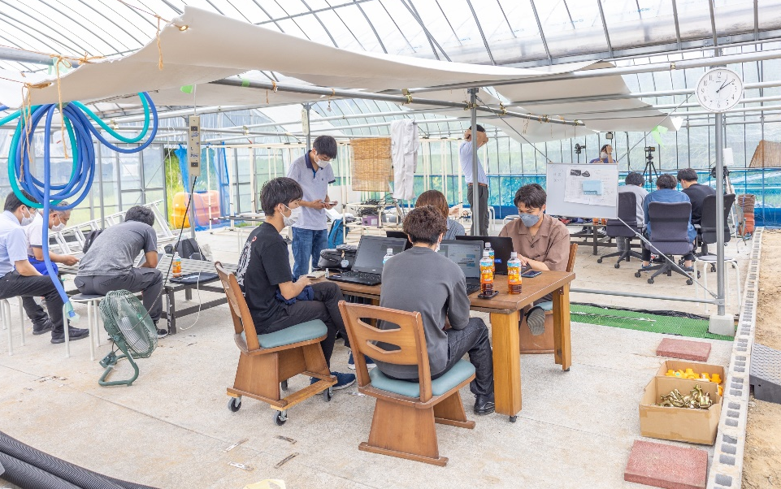
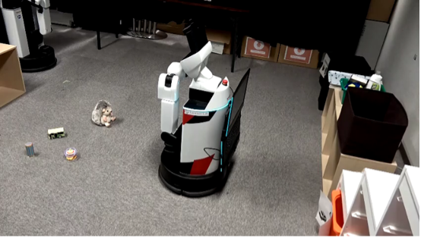
夏季総合実習の様子
2023年度実習風景
AIミニロボット製作
＠ホームサービスロボット製作
農業用ハウス環境制御
Notes:
総合実習の最終日にはグループ対抗のコンテストが行なわれます．その様子を動画で紹介します．

Slide 16
総合実習を受講するメリット
総合実習を受けずに，座学講義のみでも
連携大学院修了が可能だが・・・，
自動運転や知能サービスロボットなどの
最先端の技術に触れられる
他分野，高専生など，普段付き合えない学生
と一緒に実習して，チーム学習が経験できる
（自動車やロボット開発などでは重要）
（自分の立ち位置がわかる）
就活の際の自己アピールの強力な材料になる

Slide 17
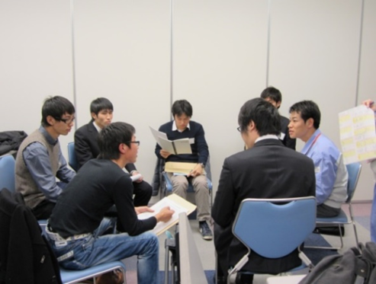
履修者への就職支援
『オフサイト・ミーティング』
  FAIS主催
  11月～12月に実施
  関係企業の人事担当・技術者と
  履修生との少人数の面談．職業観の醸成．
  R06（2024）年度は15社，参加履修生数のべ146名
  ｰ R07（2025） 参加予定企業
  日産，トヨタ，トヨタ九州，マツダ，三菱自動車，豊田自動織機，日本IBM，安川電機，三菱重工，アイシン，デンソー，アイシン・ソフトウェア，トヨタ紡織，東芝デバイス＆ストレージ㈱，ソニーセミコンダクタマニュファクチャリング㈱
  カーロボＡＩ連携大学院HP
  「履修生ならではの特別プログラム」参照

Slide 18
カーロボAI連携大学院 就職状況
R05（2023）年度修了生，
R07（2025）年春就職
カーロボAI
履修生
36名
Notes:
これは修了生の就職状況です．全体の半数以上の学生が自動車・ロボット企業へ就職しています．

Slide 19
連携大学院に対する感想
【学生からの声】
★カーロボ総合実習では、他大学の学生とチームを組んで
作業し、競技会に出るなど、通常の授業では経験できない
ことに参加できた。
★オフサイトミーティングでは、自動車の生産ラインの見学会や
技術者から生の話が聞けたので、具体的に職場や仕事に対
してイメージが出来た。
★経験豊富な企業講師から、実践的な自動車技術や先進技術
の話など、通常は聞けないような大変有益な話が聞けた。
【企業からの声】
★目的意識を持って、積極的に学ぶ姿勢が感じられる学生が多い。
専門分野だけでなく周辺分野を含め良く勉強している。
★入社した学生が数人いるが、社内でも評価が高い。今後も連携
大学院の修了生を採りたい。

Slide 20
履修生採用予定人数（目安）
 | 修士課程 | 博士課程
九工大（若松） | ～１０数名 | 若干名
九工大（戸畑） | ～５名 | ～０名
九工大（飯塚） | ～６名 | ～０名
北九大 | ～１０数名 | 若干名
早稲田大 | ～１０数名 | 若干名
合計 | ５０～６０名 | 若干名
高専・学部インターンシップ生：～２０名（夏休み期間中のみ）
Notes:
あくまで目安で、戸畑・飯塚からの履修生は多くなってもかまいません。
生命体では４／８に面接をしますので、その日のうちに各校の候補者数を集計して、４／９には決定したいと思います。

Slide 21
履修生決定のスケジュール（2025年度春学期）
※申請できるのは、入学直後の1回（今回）のみです。
4/1（火）：申請書提出〆切 ＜提出先＞IPS事務所
4/1（火）16時まで：連携大学院相談受付
＜相談先＞IPS事務所（メールでの相談可：gakumu-ips@list.waseda.jp）
4/2（水）：書類審査（必要に応じて面接を実施）
*申請書類は日本語で記入すること
4/3（木）：履修者決定（e-mailで連絡）
----------------------------------------
4/8（火）：単位互換科目履修申請手続き締切（IPS事務所）
4/11（金）12:30～13:00 連携大学院開講式
4/11（金）3限目：『知能・ロボット工学概論』（九工大）開講
4/14（月）3限目：『自動車工学』（早稲田大）開講
Notes:
・生命体の場合なので、他校・他キャンパスではこのスライドは適宜変更してください。
今年度は履修生選抜の日程が詰まっているので、指導教員が出張などのために承諾が得られない場合は、面接を受けて事後承認も可とします。

Slide 22
履修方法・修了要件（1）
下記選択必修科目（3科目）から少なくとも1科目を選択。
さらに，単位互換科目から６単位を修得すること。ただし，カーロボ総合実習は2単位相当とする。※総合実習は任意選択。選択した場合は必ず受講し，申請時以降の受講希望取消および授業科目との代替選択は認められない。
■選択必修科目 （1科目以上選択）・・・単位を修得した場合、IPSの修了要件に含まれます。
・自動車工学（早稲田大提供，春学期・月3限，4/14開講）
・知能・ロボット工学概論（九工大提供，春学期・金3限，4/11開講）
・AIセミナー（九工大提供，前期1Q-2Q・火4/5限，4/15開講）
■単位互換科目（6単位）・・・単位を修得した場合、IPSの修了要件に含まれます。
・IPS開講科目のうち、カーロボAI連携大学院コース対象科目の履修可
・他大学開講の対象科目を履修する場合は、IPSスクエアを確認の上、履修手続きを行うこと。
■カーロボ総合実習（2単位相当）**受講希望人数により非開催の場合あり
・AIミニロボット製作総合実習（北九州市立大学： 8月後半開催）
・自律移動ロボット制御総合実習（早稲田大： 8月後半開催）
・＠ホームサービスロボット製作総合実習（九州工業大学： 8月後半開催）
・半導体基礎講座・デバイス試作実習（FAIS: 8月後半開催）
・農業用ハウス環境制御総合実習（九州工業大学： 9月前半開催）
・農業用トラクター自動運転総合実習（九州工業大学： 9月前半開催）
・BMI/ミニロボット設計総合実習（九州工業大学・英語：2～3月開催不定期）

Slide 23
履修方法・修了要件(2)
【注意】 他大学で修得できる単位の上限
在学中の取得単位数→１０単位（５科目）まで
１年間→６単位（３科目）まで
但し、１学期→４単位（２科目）まで
（※他大学科目を１学期に３科目履修することは不可）

Slide 24
申請書類の提出について
※申請できるのは、入学直後の1回（今回）のみです。
提出書類：
・「2025年度カーロボAI連携大学院 履修申請 及び履修計画書」
・「志望動機書」
様式：IPSスクエアよりダウンロード
https://www.waseda.jp/fsci/gips/other/2024/03/18/26431/
**他大学開講科目を履修する場合は、以下のWebページを確認の上、
単位互換科目履修申請を行うこと
https://www.waseda.jp/fsci/gips/other/2024/03/18/26461/
提出期日：2025年4月1日（火）まで
提 出 先：IPS事務所

Slide 25
［留学生の方へ ご注意下さい］
講義は日本語で行われます。
日本語の課題レポートしか受け付けない科目もあります。
高い日本語能力が必要です。
This course requires you high Japanese language abilities.
Some lectures accept assignments written in only Japanese.

Slide 26
個人情報提供についてのお願い
コース履修生は、連携大学院である 北九州市立大学・九州工業大学や、事業運営委員会、オフサイトミーティング参加企業等、必要に応じて所属大学、学生氏名、メールアドレスを提供することがありますので、あらかじめご了承ください。
大学院情報生産システム研究科

